Slide 1
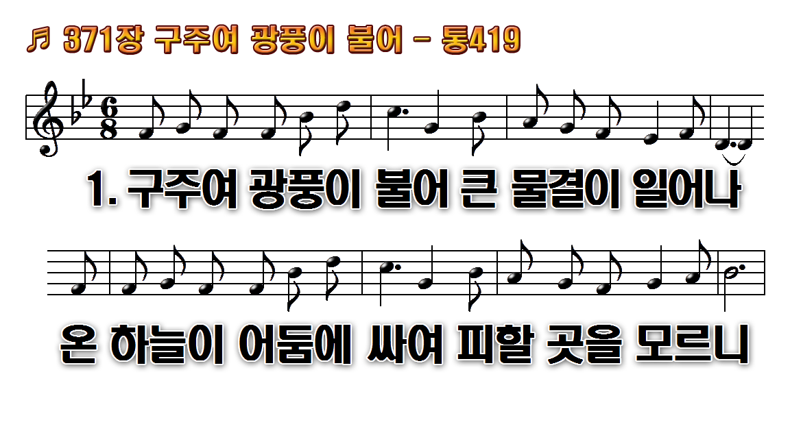
1.구주여 광풍이 불어 큰 물결이
2.구주여 떨리는 내 맘 저
3.사나운 광풍이 자고 큰 물결이
후.큰바람과 물결아 잔잔해

Slide 2
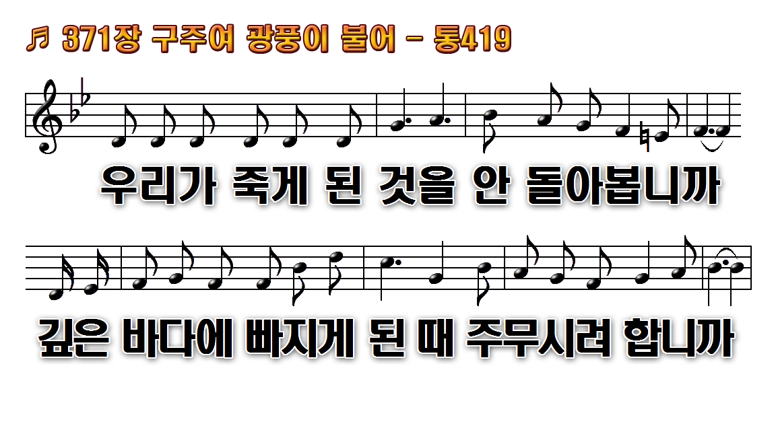
1.구주여 광풍이 불어 큰 물결이
2.구주여 떨리는 내 맘 저
3.사나운 광풍이 자고 큰 물결이
후.큰바람과 물결아 잔잔해

Slide 3
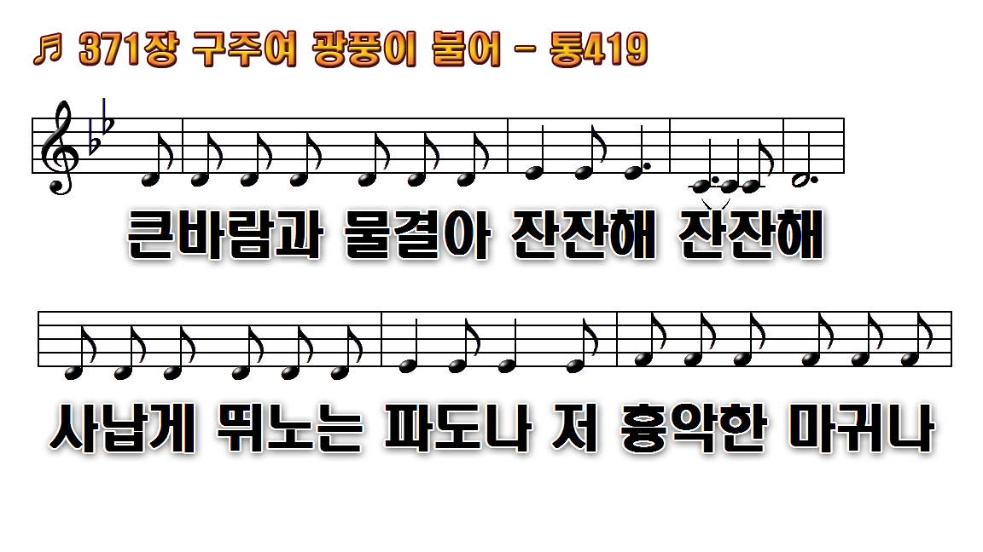
1.구주여 광풍이 불어 큰 물결이
2.구주여 떨리는 내 맘 저
3.사나운 광풍이 자고 큰 물결이
후.큰바람과 물결아 잔잔해

Slide 4
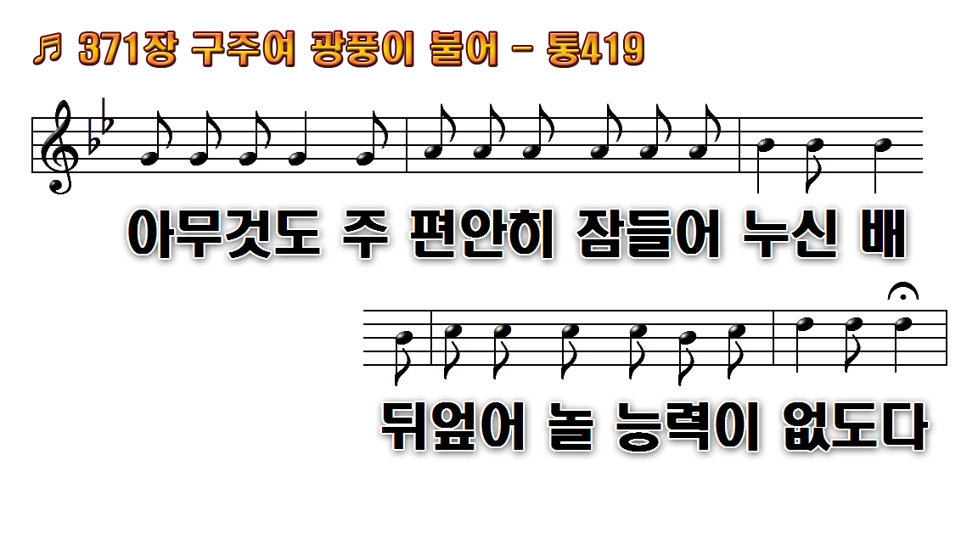
1.구주여 광풍이 불어 큰 물결이
2.구주여 떨리는 내 맘 저
3.사나운 광풍이 자고 큰 물결이
후.큰바람과 물결아 잔잔해

Slide 5
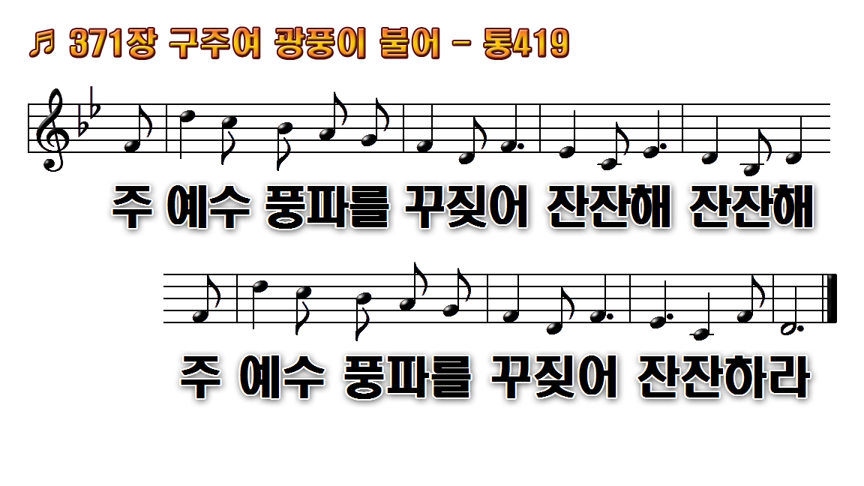
1.구주여 광풍이 불어 큰 물결이
2.구주여 떨리는 내 맘 저
3.사나운 광풍이 자고 큰 물결이
후.큰바람과 물결아 잔잔해

Slide 6
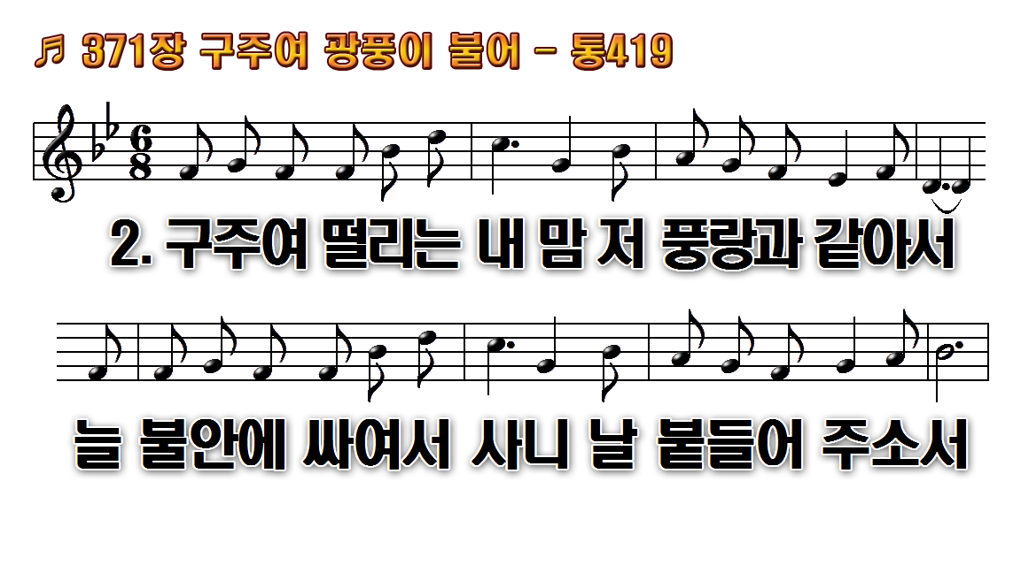
1.구주여 광풍이 불어 큰 물결이
2.구주여 떨리는 내 맘 저
3.사나운 광풍이 자고 큰 물결이
후.큰바람과 물결아 잔잔해

Slide 7
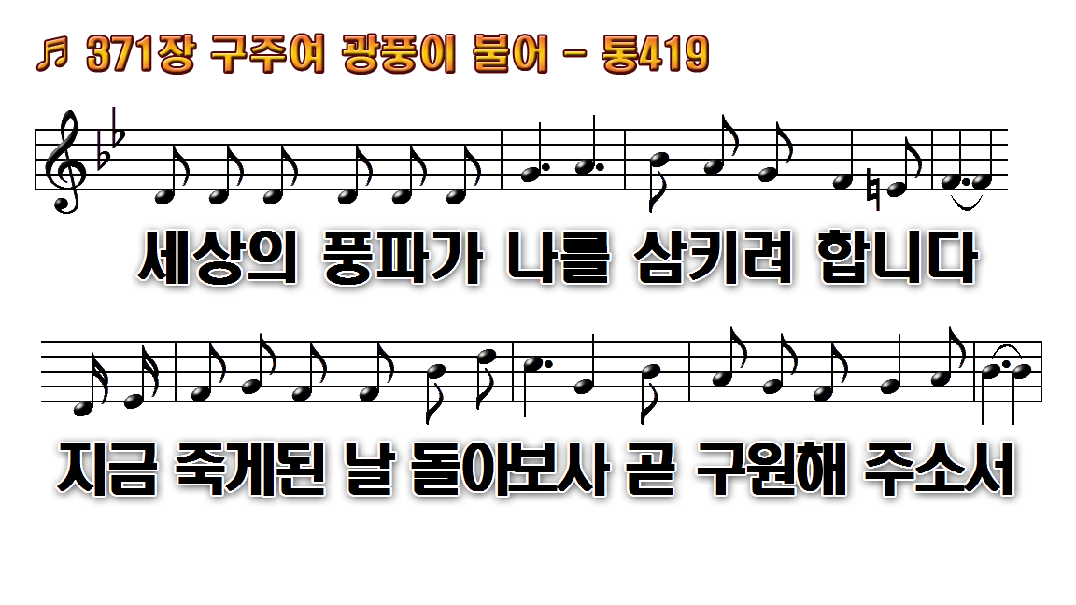
1.구주여 광풍이 불어 큰 물결이
2.구주여 떨리는 내 맘 저
3.사나운 광풍이 자고 큰 물결이
후.큰바람과 물결아 잔잔해

Slide 8
1.구주여 광풍이 불어 큰 물결이
2.구주여 떨리는 내 맘 저
3.사나운 광풍이 자고 큰 물결이
후.큰바람과 물결아 잔잔해

Slide 9
1.구주여 광풍이 불어 큰 물결이
2.구주여 떨리는 내 맘 저
3.사나운 광풍이 자고 큰 물결이
후.큰바람과 물결아 잔잔해

Slide 10
1.구주여 광풍이 불어 큰 물결이
2.구주여 떨리는 내 맘 저
3.사나운 광풍이 자고 큰 물결이
후.큰바람과 물결아 잔잔해

Slide 11
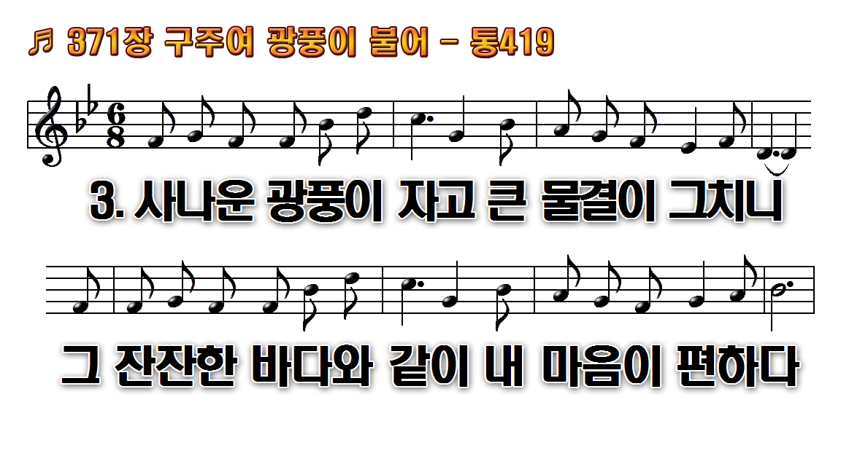
1.구주여 광풍이 불어 큰 물결이
2.구주여 떨리는 내 맘 저
3.사나운 광풍이 자고 큰 물결이
후.큰바람과 물결아 잔잔해

Slide 12
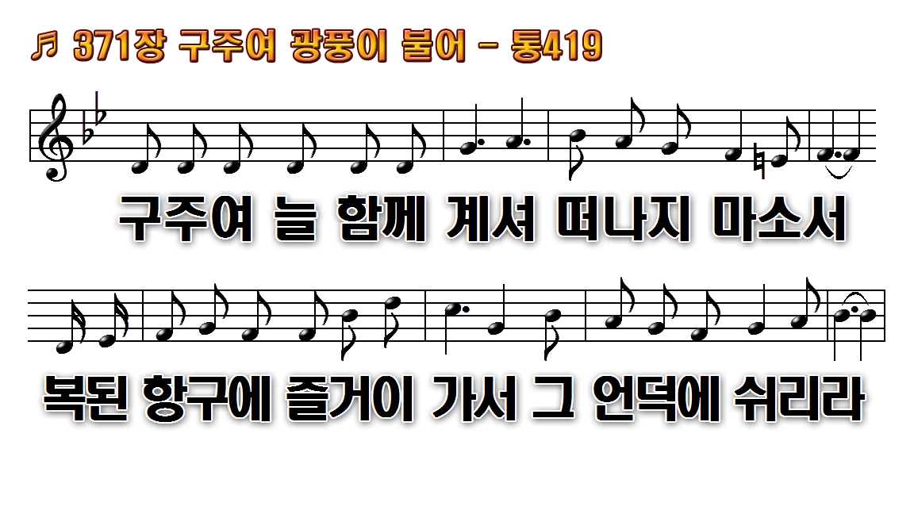
1.구주여 광풍이 불어 큰 물결이
2.구주여 떨리는 내 맘 저
3.사나운 광풍이 자고 큰 물결이
후.큰바람과 물결아 잔잔해

Slide 13
1.구주여 광풍이 불어 큰 물결이
2.구주여 떨리는 내 맘 저
3.사나운 광풍이 자고 큰 물결이
후.큰바람과 물결아 잔잔해

Slide 14
1.구주여 광풍이 불어 큰 물결이
2.구주여 떨리는 내 맘 저
3.사나운 광풍이 자고 큰 물결이
후.큰바람과 물결아 잔잔해

Slide 15
1.구주여 광풍이 불어 큰 물결이
2.구주여 떨리는 내 맘 저
3.사나운 광풍이 자고 큰 물결이
후.큰바람과 물결아 잔잔해

Slide 16
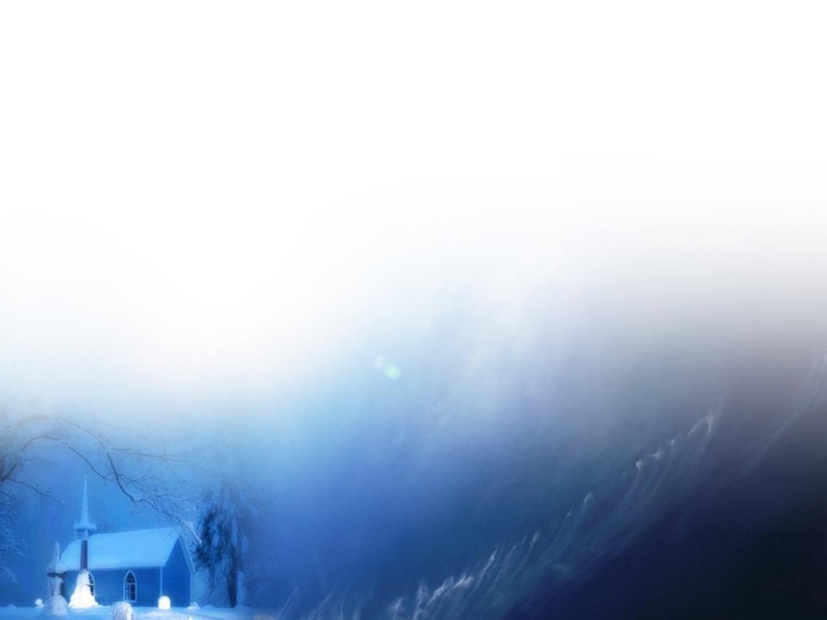
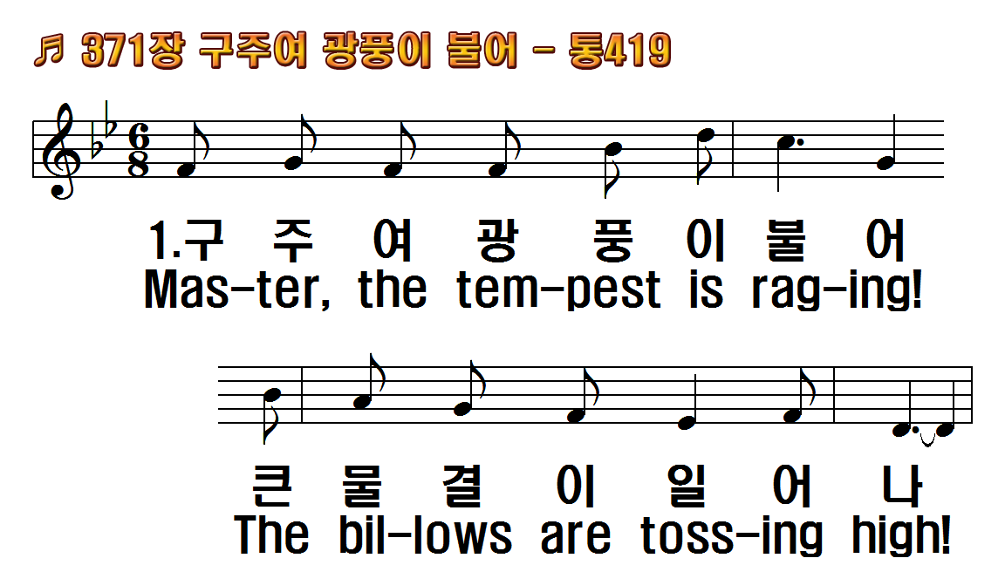
1.구주여 광풍이 불어
2.구주여 떨리는 내 맘
3.사나운 광풍이 자고
후.큰 바람과 물결아 잔잔해
1.Master, the tempest is
2.Master, with anguish in spirit
3.Master, the terror is over,
R."The winds and the waves

Slide 17
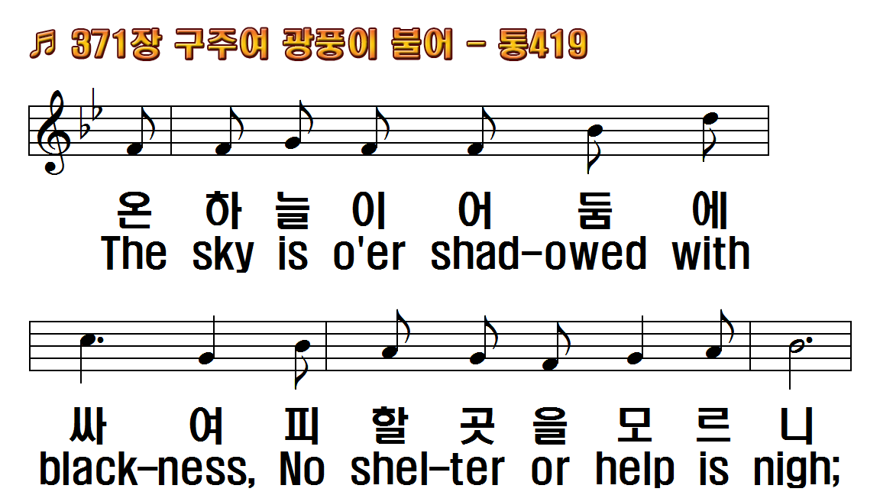
1.구주여 광풍이 불어
2.구주여 떨리는 내 맘
3.사나운 광풍이 자고
후.큰 바람과 물결아 잔잔해
1.Master, the tempest is
2.Master, with anguish in spirit
3.Master, the terror is over,
R."The winds and the waves

Slide 18
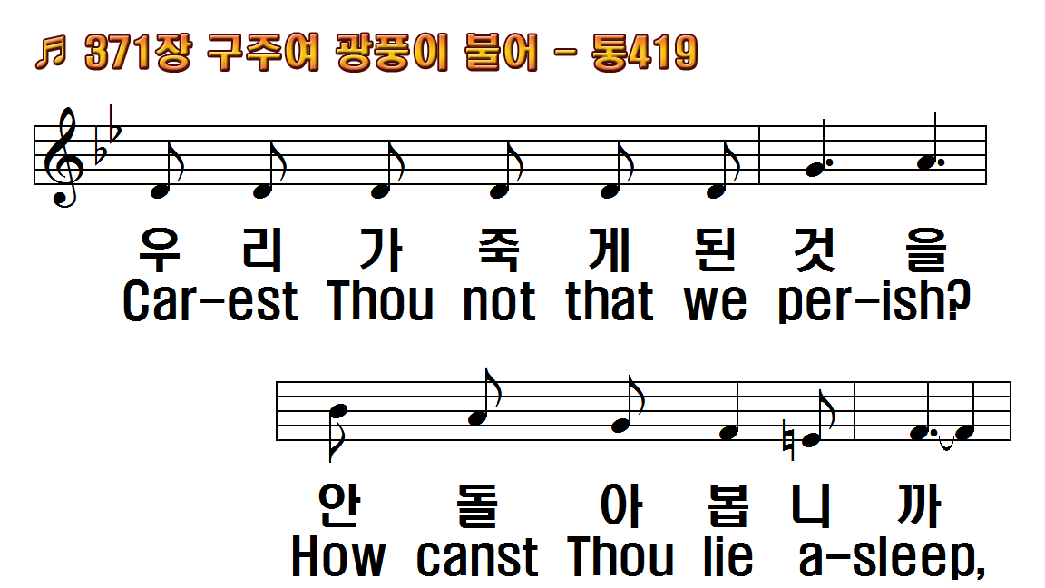
1.구주여 광풍이 불어
2.구주여 떨리는 내 맘
3.사나운 광풍이 자고
후.큰 바람과 물결아 잔잔해
1.Master, the tempest is
2.Master, with anguish in spirit
3.Master, the terror is over,
R."The winds and the waves

Slide 19
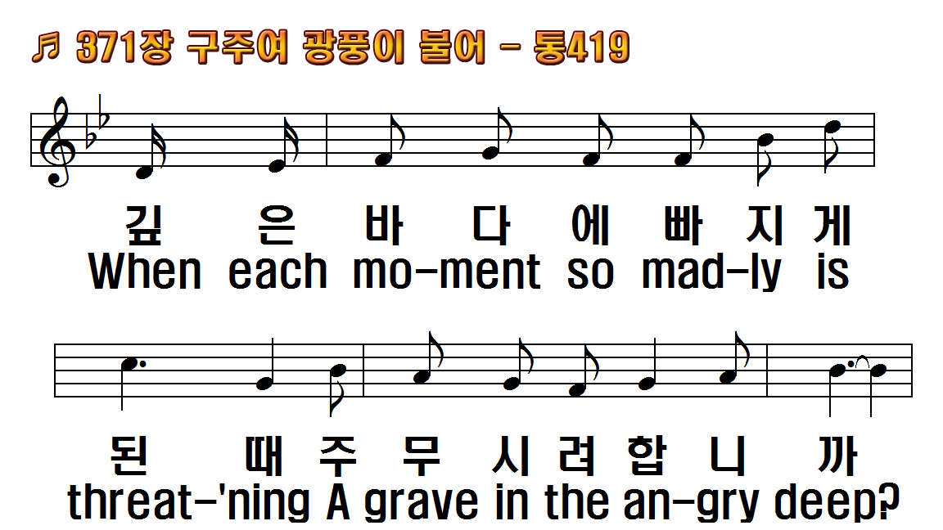
1.구주여 광풍이 불어
2.구주여 떨리는 내 맘
3.사나운 광풍이 자고
후.큰 바람과 물결아 잔잔해
1.Master, the tempest is
2.Master, with anguish in spirit
3.Master, the terror is over,
R."The winds and the waves

Slide 20
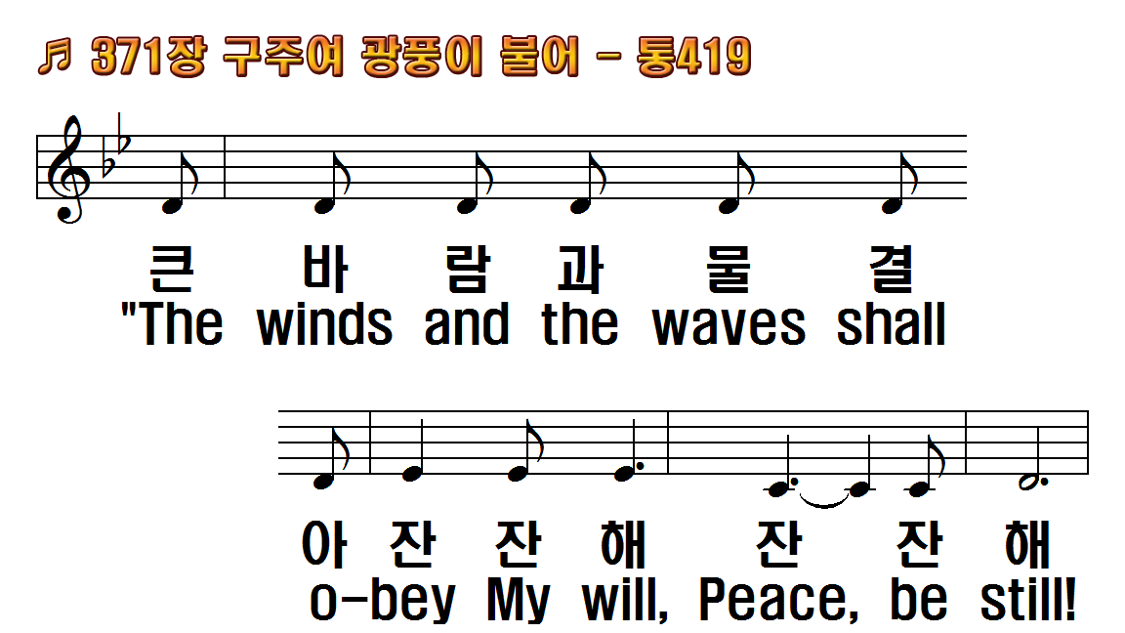
1.구주여 광풍이 불어
2.구주여 떨리는 내 맘
3.사나운 광풍이 자고
후.큰 바람과 물결아 잔잔해
1.Master, the tempest is
2.Master, with anguish in spirit
3.Master, the terror is over,
R."The winds and the waves

Slide 21
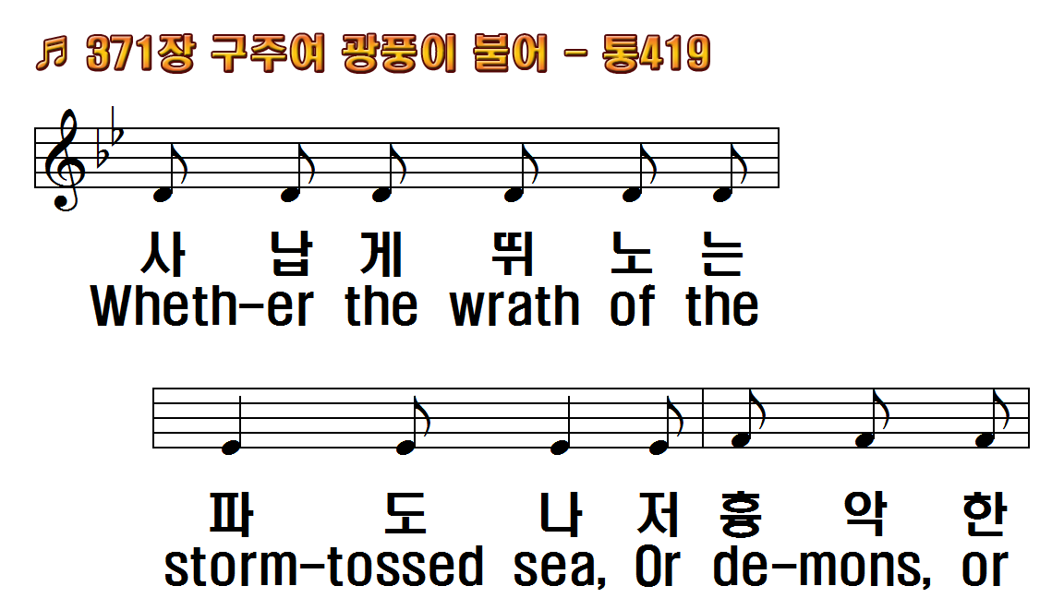
1.구주여 광풍이 불어
2.구주여 떨리는 내 맘
3.사나운 광풍이 자고
후.큰 바람과 물결아 잔잔해
1.Master, the tempest is
2.Master, with anguish in spirit
3.Master, the terror is over,
R."The winds and the waves

Slide 22
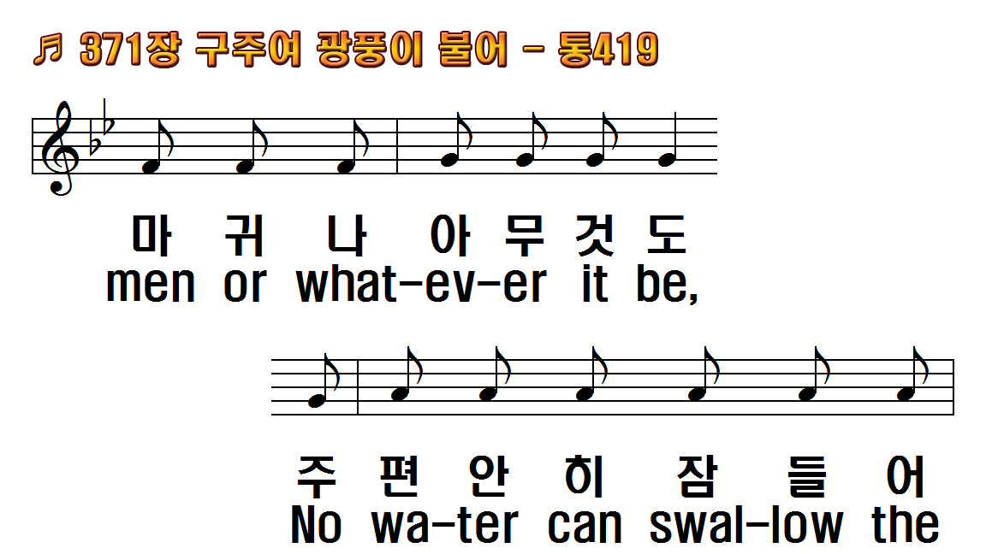
1.구주여 광풍이 불어
2.구주여 떨리는 내 맘
3.사나운 광풍이 자고
후.큰 바람과 물결아 잔잔해
1.Master, the tempest is
2.Master, with anguish in spirit
3.Master, the terror is over,
R."The winds and the waves

Slide 23
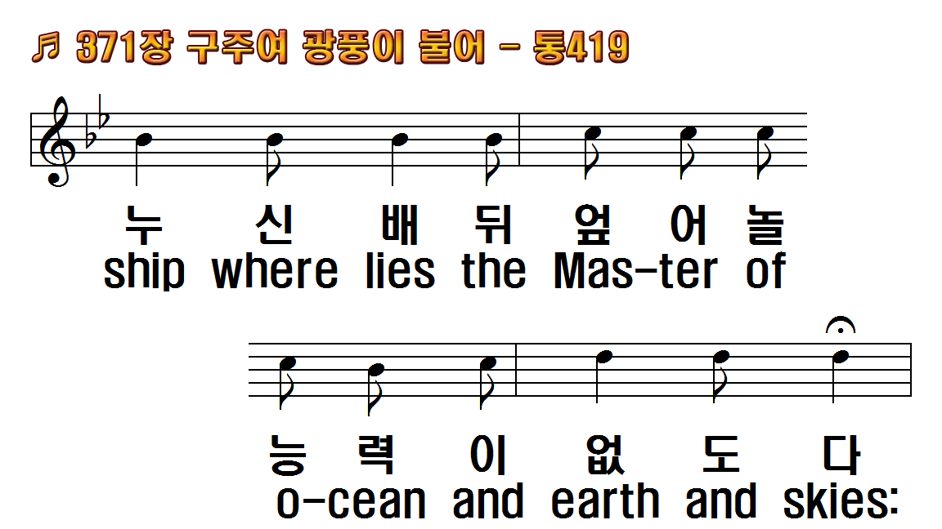
1.구주여 광풍이 불어
2.구주여 떨리는 내 맘
3.사나운 광풍이 자고
후.큰 바람과 물결아 잔잔해
1.Master, the tempest is
2.Master, with anguish in spirit
3.Master, the terror is over,
R."The winds and the waves

Slide 24
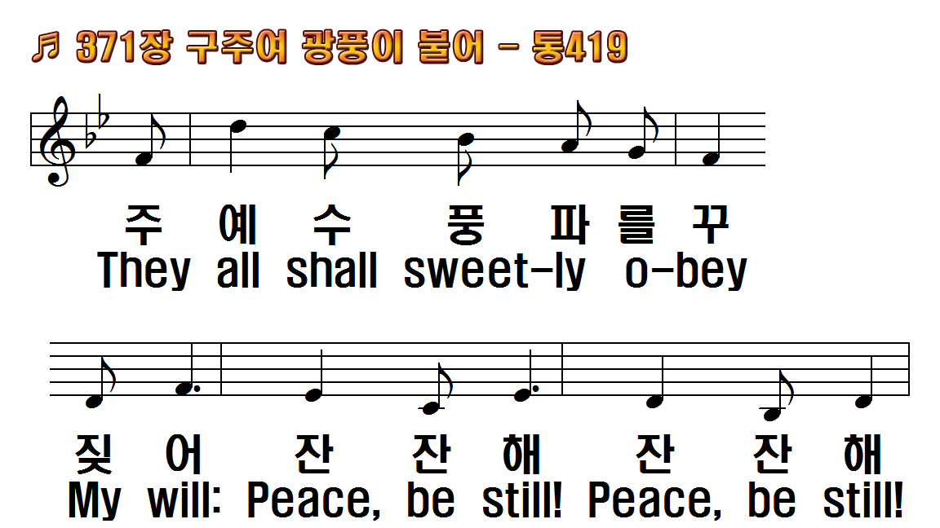
1.구주여 광풍이 불어
2.구주여 떨리는 내 맘
3.사나운 광풍이 자고
후.큰 바람과 물결아 잔잔해
1.Master, the tempest is
2.Master, with anguish in spirit
3.Master, the terror is over,
R."The winds and the waves

Slide 25
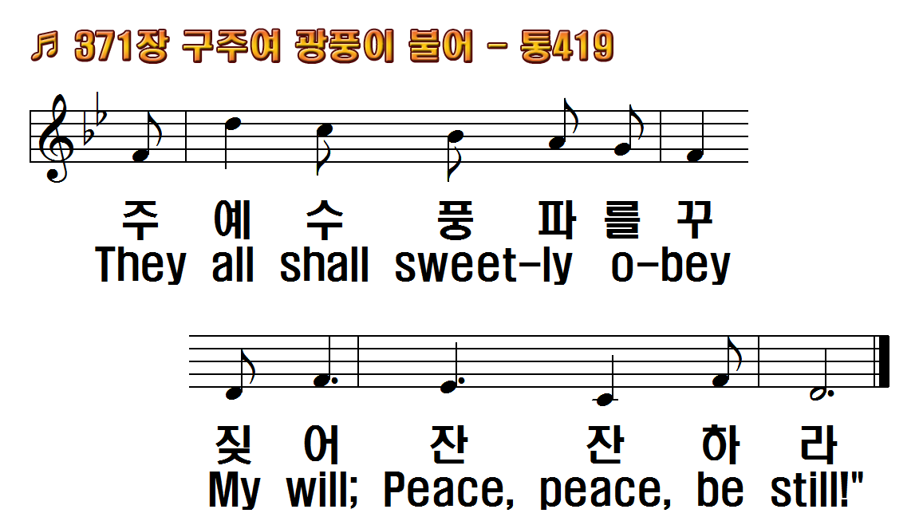
1.구주여 광풍이 불어
2.구주여 떨리는 내 맘
3.사나운 광풍이 자고
후.큰 바람과 물결아 잔잔해
1.Master, the tempest is
2.Master, with anguish in spirit
3.Master, the terror is over,
R."The winds and the waves

Slide 26
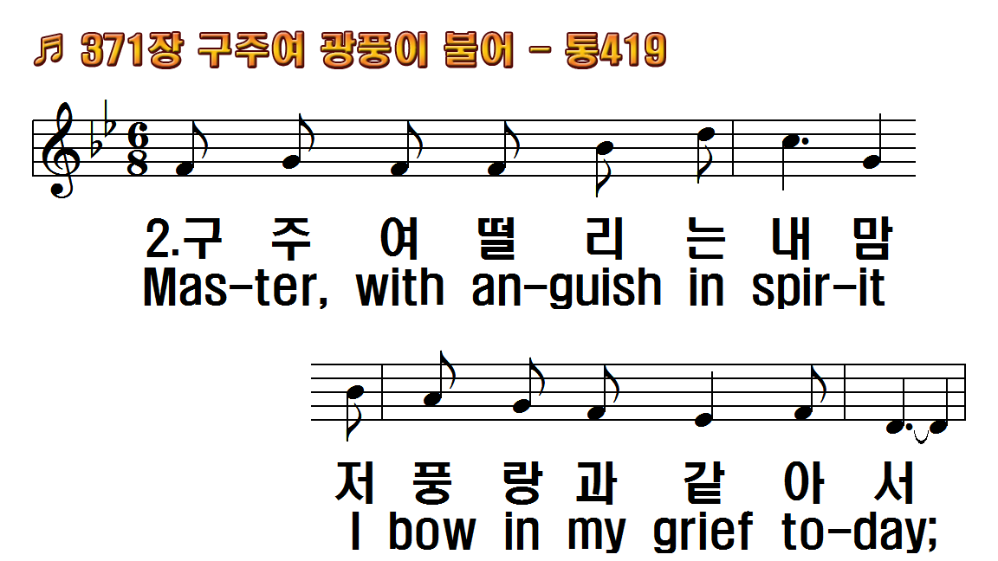
1.구주여 광풍이 불어
2.구주여 떨리는 내 맘
3.사나운 광풍이 자고
후.큰 바람과 물결아 잔잔해
1.Master, the tempest is
2.Master, with anguish in spirit
3.Master, the terror is over,
R."The winds and the waves

Slide 27
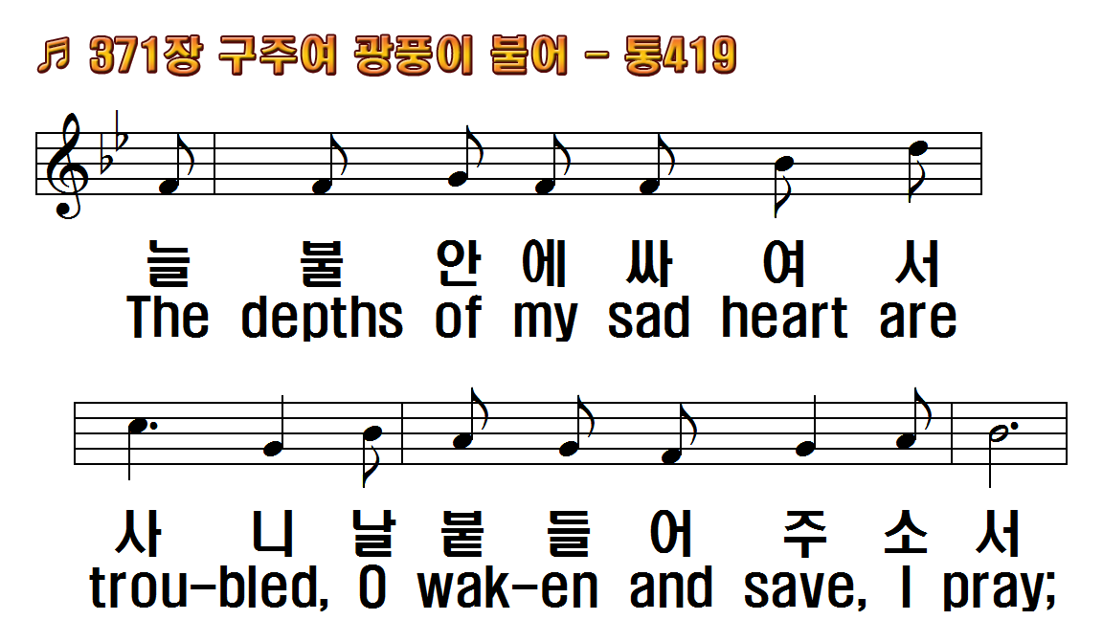
1.구주여 광풍이 불어
2.구주여 떨리는 내 맘
3.사나운 광풍이 자고
후.큰 바람과 물결아 잔잔해
1.Master, the tempest is
2.Master, with anguish in spirit
3.Master, the terror is over,
R."The winds and the waves

Slide 28
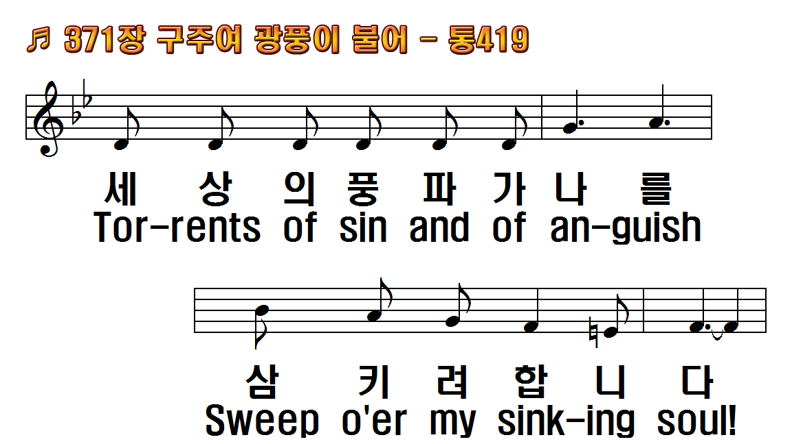
1.구주여 광풍이 불어
2.구주여 떨리는 내 맘
3.사나운 광풍이 자고
후.큰 바람과 물결아 잔잔해
1.Master, the tempest is
2.Master, with anguish in spirit
3.Master, the terror is over,
R."The winds and the waves

Slide 29
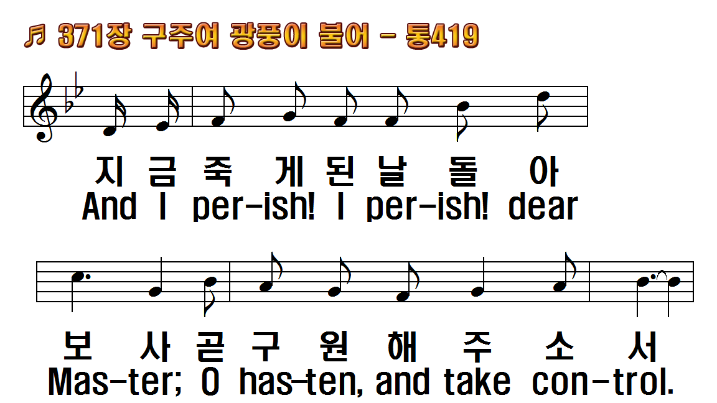
1.구주여 광풍이 불어
2.구주여 떨리는 내 맘
3.사나운 광풍이 자고
후.큰 바람과 물결아 잔잔해
1.Master, the tempest is
2.Master, with anguish in spirit
3.Master, the terror is over,
R."The winds and the waves

Slide 30
1.구주여 광풍이 불어
2.구주여 떨리는 내 맘
3.사나운 광풍이 자고
후.큰 바람과 물결아 잔잔해
1.Master, the tempest is
2.Master, with anguish in spirit
3.Master, the terror is over,
R."The winds and the waves

Slide 31
1.구주여 광풍이 불어
2.구주여 떨리는 내 맘
3.사나운 광풍이 자고
후.큰 바람과 물결아 잔잔해
1.Master, the tempest is
2.Master, with anguish in spirit
3.Master, the terror is over,
R."The winds and the waves

Slide 32
1.구주여 광풍이 불어
2.구주여 떨리는 내 맘
3.사나운 광풍이 자고
후.큰 바람과 물결아 잔잔해
1.Master, the tempest is
2.Master, with anguish in spirit
3.Master, the terror is over,
R."The winds and the waves

Slide 33
1.구주여 광풍이 불어
2.구주여 떨리는 내 맘
3.사나운 광풍이 자고
후.큰 바람과 물결아 잔잔해
1.Master, the tempest is
2.Master, with anguish in spirit
3.Master, the terror is over,
R."The winds and the waves

Slide 34
1.구주여 광풍이 불어
2.구주여 떨리는 내 맘
3.사나운 광풍이 자고
후.큰 바람과 물결아 잔잔해
1.Master, the tempest is
2.Master, with anguish in spirit
3.Master, the terror is over,
R."The winds and the waves

Slide 35
1.구주여 광풍이 불어
2.구주여 떨리는 내 맘
3.사나운 광풍이 자고
후.큰 바람과 물결아 잔잔해
1.Master, the tempest is
2.Master, with anguish in spirit
3.Master, the terror is over,
R."The winds and the waves

Slide 36
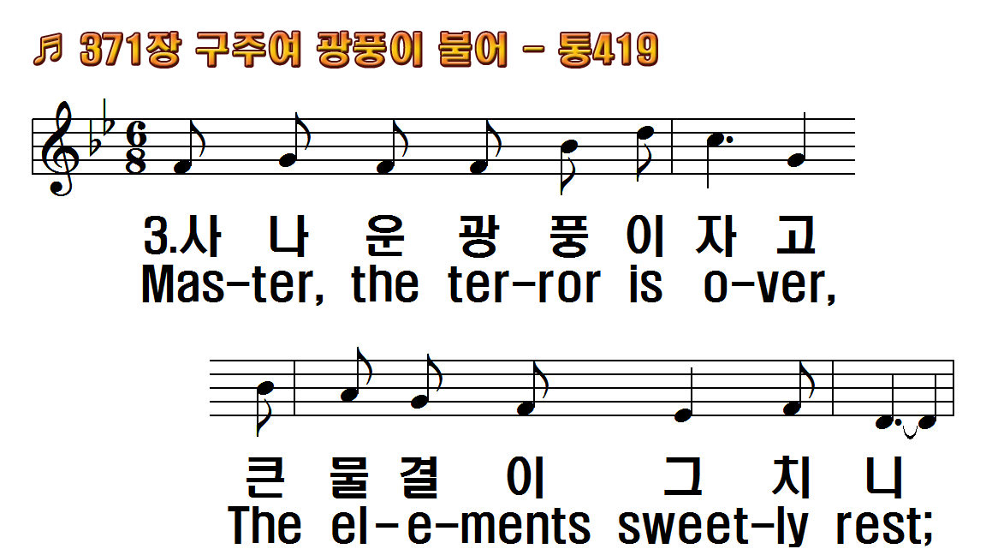
1.구주여 광풍이 불어
2.구주여 떨리는 내 맘
3.사나운 광풍이 자고
후.큰 바람과 물결아 잔잔해
1.Master, the tempest is
2.Master, with anguish in spirit
3.Master, the terror is over,
R."The winds and the waves

Slide 37
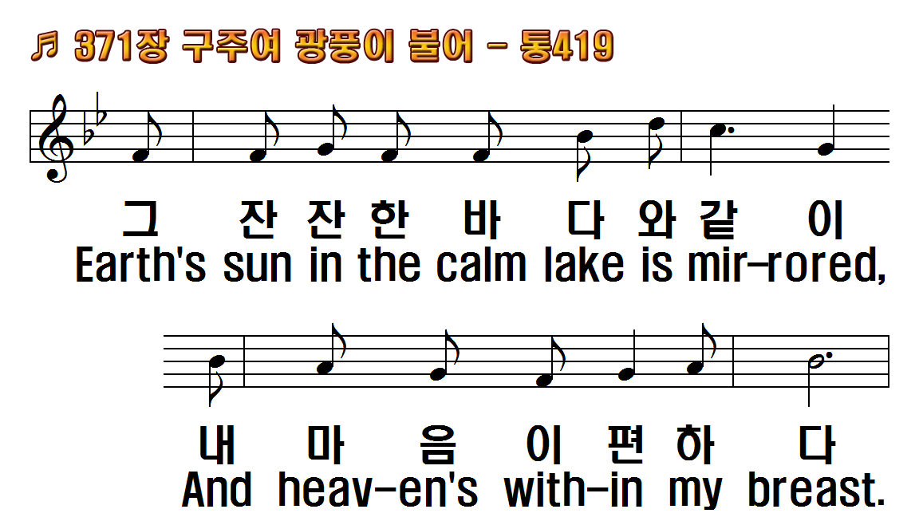
1.구주여 광풍이 불어
2.구주여 떨리는 내 맘
3.사나운 광풍이 자고
후.큰 바람과 물결아 잔잔해
1.Master, the tempest is
2.Master, with anguish in spirit
3.Master, the terror is over,
R."The winds and the waves

Slide 38
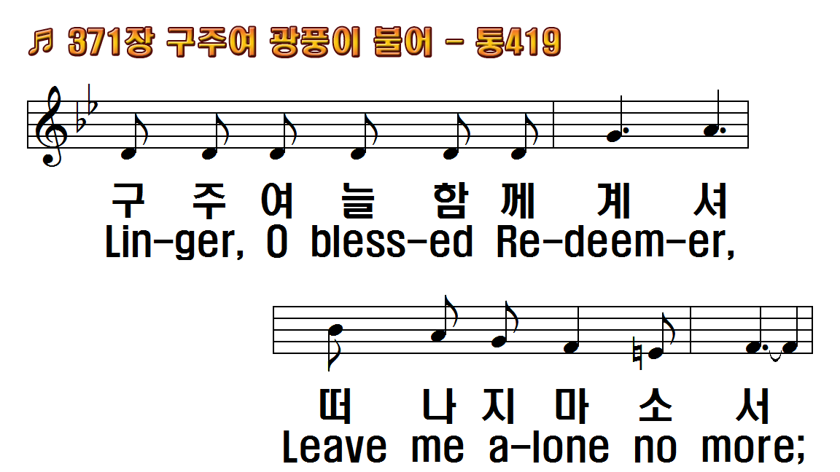
1.구주여 광풍이 불어
2.구주여 떨리는 내 맘
3.사나운 광풍이 자고
후.큰 바람과 물결아 잔잔해
1.Master, the tempest is
2.Master, with anguish in spirit
3.Master, the terror is over,
R."The winds and the waves

Slide 39
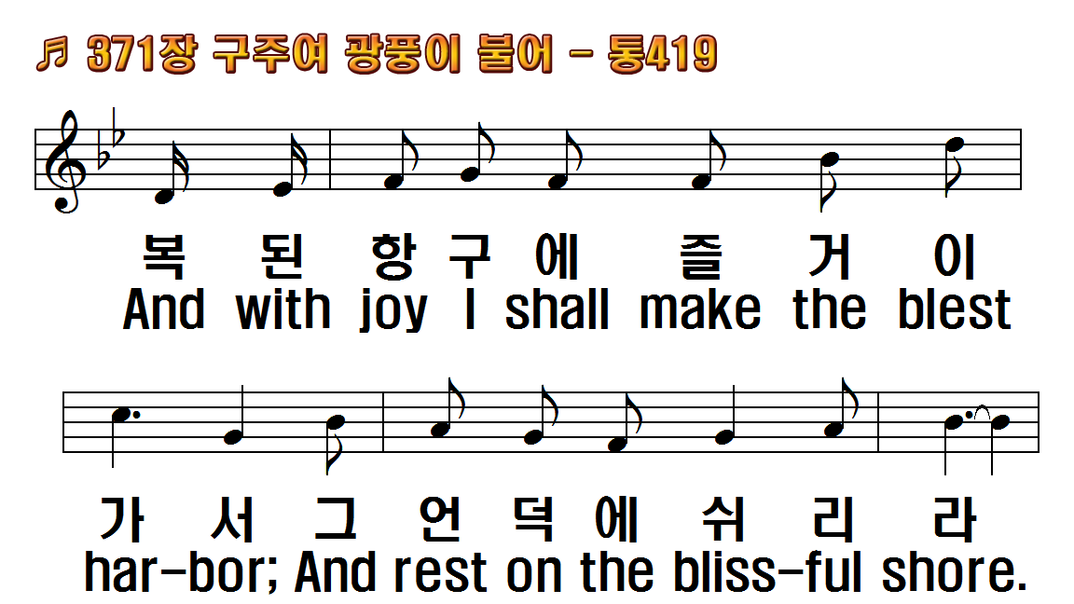
1.구주여 광풍이 불어
2.구주여 떨리는 내 맘
3.사나운 광풍이 자고
후.큰 바람과 물결아 잔잔해
1.Master, the tempest is
2.Master, with anguish in spirit
3.Master, the terror is over,
R."The winds and the waves

Slide 40
1.구주여 광풍이 불어
2.구주여 떨리는 내 맘
3.사나운 광풍이 자고
후.큰 바람과 물결아 잔잔해
1.Master, the tempest is
2.Master, with anguish in spirit
3.Master, the terror is over,
R."The winds and the waves

Slide 41
1.구주여 광풍이 불어
2.구주여 떨리는 내 맘
3.사나운 광풍이 자고
후.큰 바람과 물결아 잔잔해
1.Master, the tempest is
2.Master, with anguish in spirit
3.Master, the terror is over,
R."The winds and the waves

Slide 42
1.구주여 광풍이 불어
2.구주여 떨리는 내 맘
3.사나운 광풍이 자고
후.큰 바람과 물결아 잔잔해
1.Master, the tempest is
2.Master, with anguish in spirit
3.Master, the terror is over,
R."The winds and the waves

Slide 43
1.구주여 광풍이 불어
2.구주여 떨리는 내 맘
3.사나운 광풍이 자고
후.큰 바람과 물결아 잔잔해
1.Master, the tempest is
2.Master, with anguish in spirit
3.Master, the terror is over,
R."The winds and the waves

Slide 44
1.구주여 광풍이 불어
2.구주여 떨리는 내 맘
3.사나운 광풍이 자고
후.큰 바람과 물결아 잔잔해
1.Master, the tempest is
2.Master, with anguish in spirit
3.Master, the terror is over,
R."The winds and the waves

Slide 45
1.구주여 광풍이 불어
2.구주여 떨리는 내 맘
3.사나운 광풍이 자고
후.큰 바람과 물결아 잔잔해
1.Master, the tempest is
2.Master, with anguish in spirit
3.Master, the terror is over,
R."The winds and the waves

